Slide 1
Августовское совещание педагогов ДОО г.Орска по патриотическому воспитанию 2024 г
Родители и педагоги - активные участники в патриотическом воспитании детей дошкольного возраста на основе национальной политики страны
Вступительное слово подготовила руководитель ГМО по патриотическому воспитанию детей дошкольного возраста старший воспитатель дошкольных групп МОАУ «СОШ № 54 г.Орска» Ефимова С.А.

Slide 2
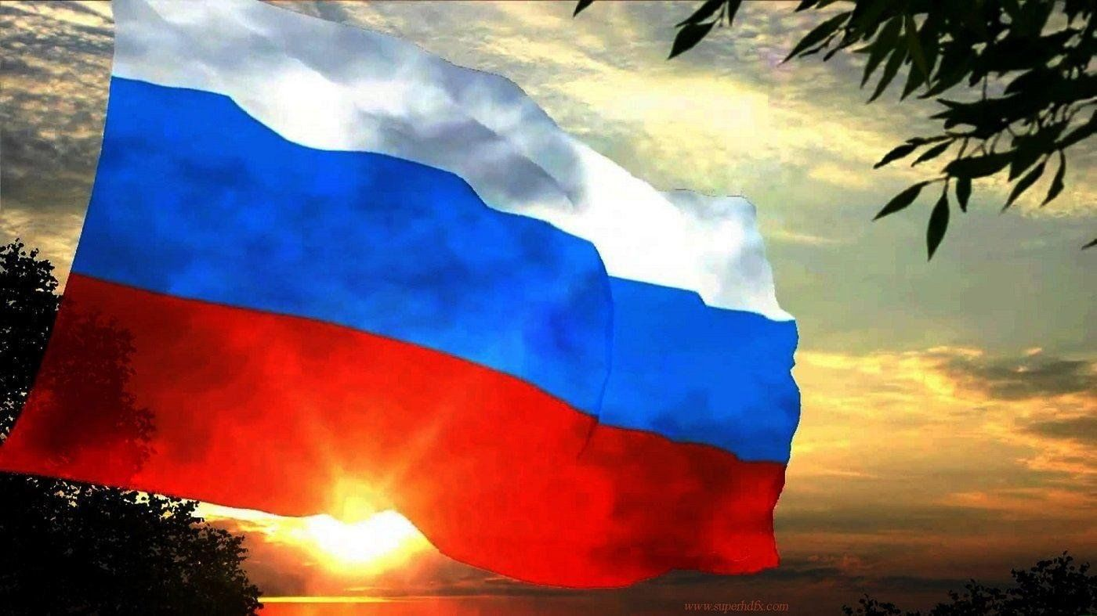
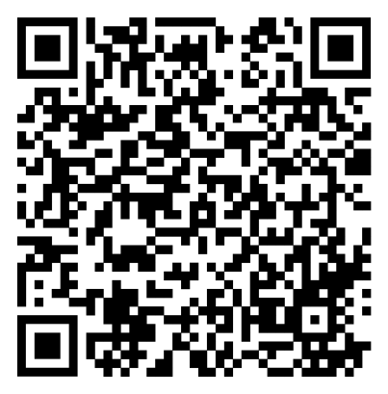
Основные векторы патриотического воспитания детей дошкольного возраста с учетом требований ФОП ДО, национальной политики страны

Slide 3
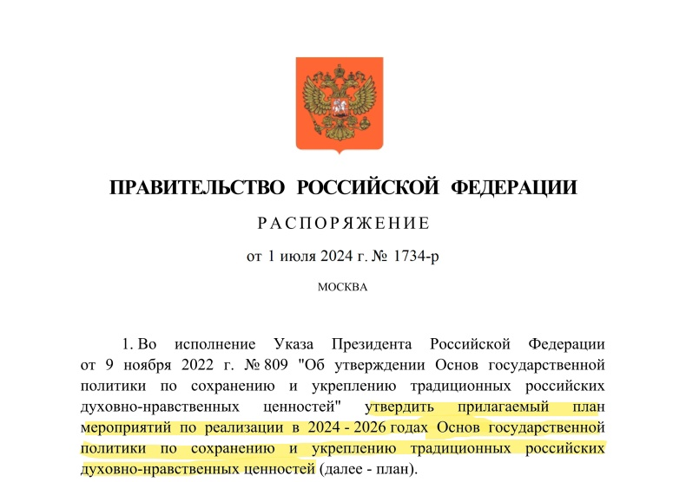

Slide 4
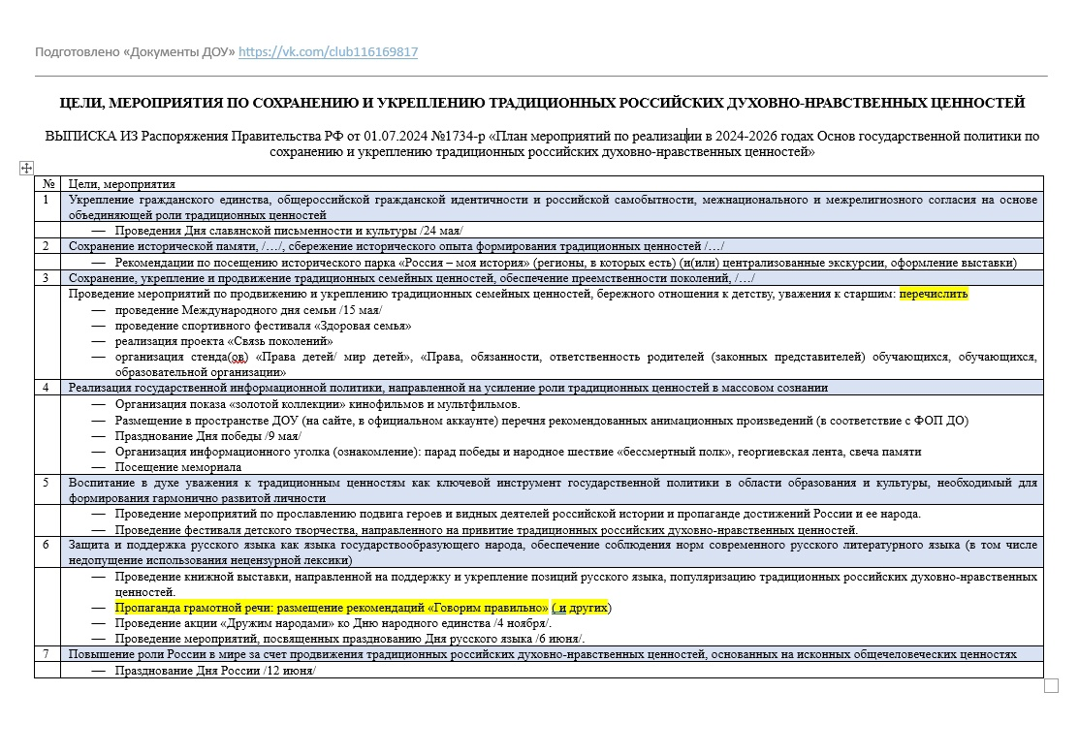

Slide 5
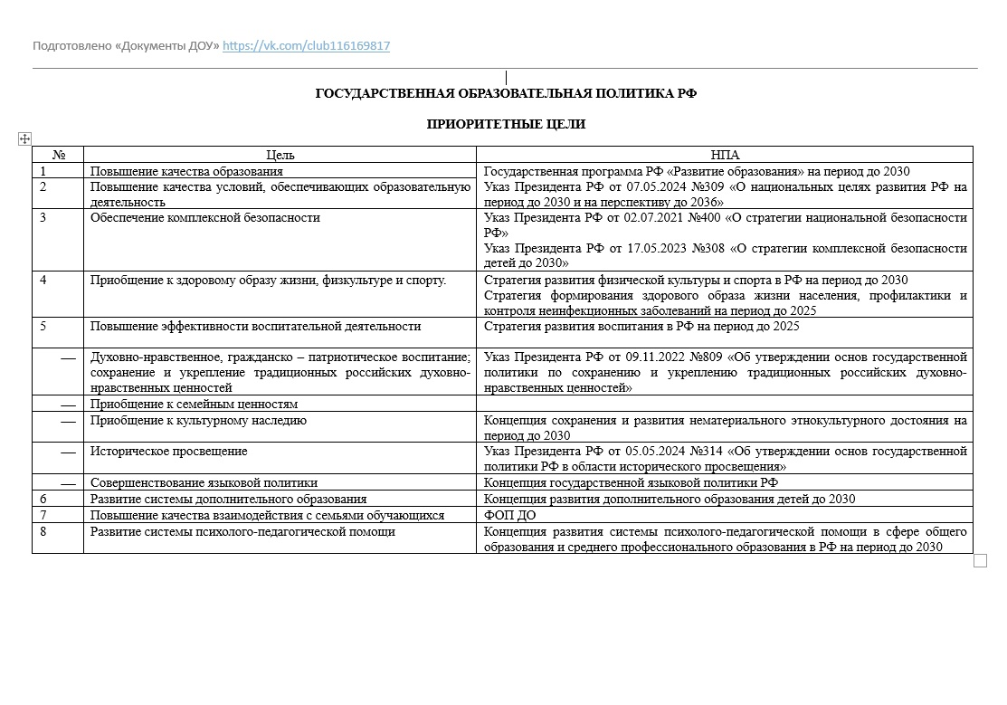

Slide 6
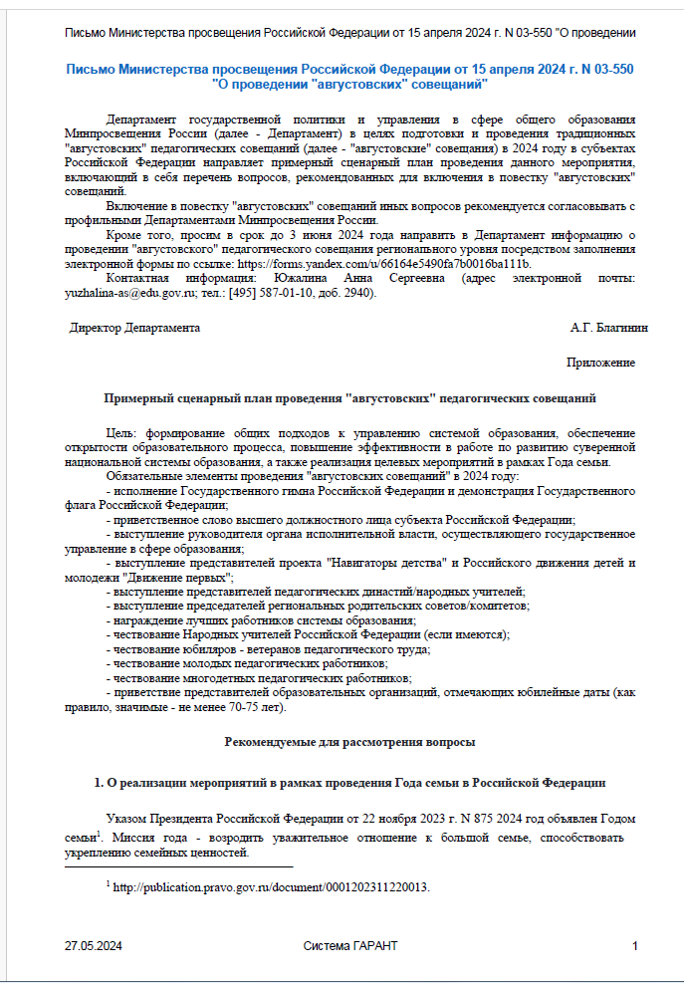
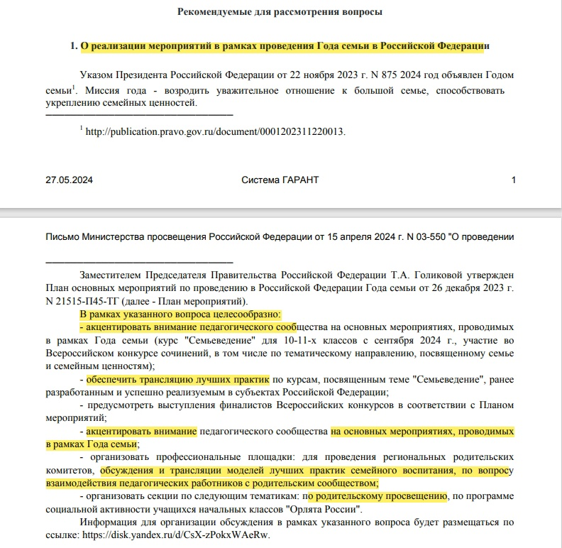

Slide 7
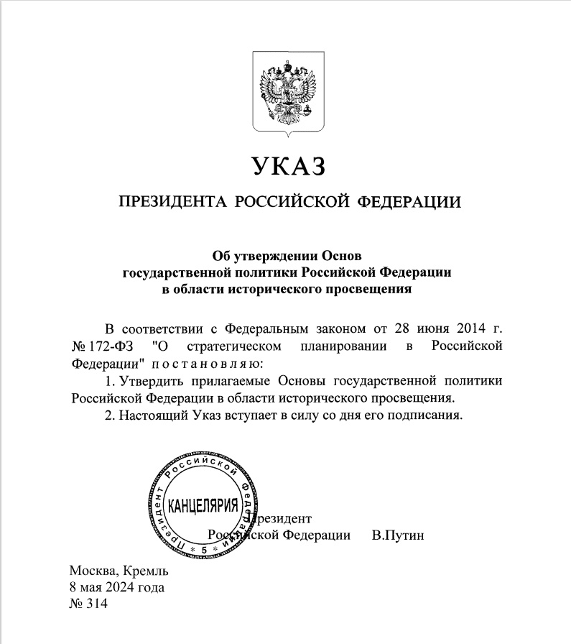

Slide 8
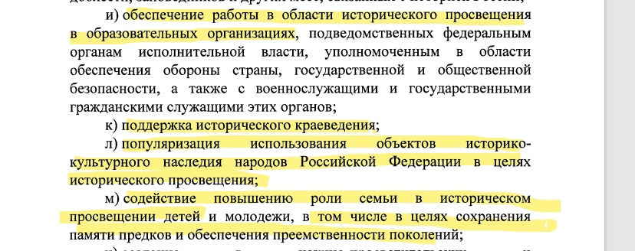

Slide 9


Slide 10
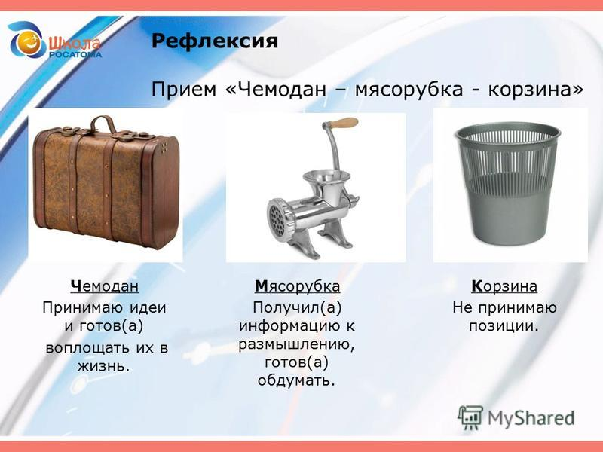

Slide 11



